Slide 1



PREDICTING THE CREDIT RISK OF CUSTOMER LOANS
IDX PARTNERS

Slide 2

BACKGROUND
Keakuratan dalam memprediksi risiko kredit pinjaman pelanggan merupakan hal yang kritis bagi pemberi pinjaman dan lembaga keuangan. Tanpa metode yang andal dan akurat dalam menilai risiko kredit, keputusan terkait besaran pinjaman dan persetujuan aplikasi pinjaman menjadi kurang tepat.

Slide 3

BACKGROUND
Prediksi risiko kredit yang tidak tepat dapat mengakibatkan :
1
Potensi Kerugian Keuangan
2
Pengaruh pada Profitabilitas
3
Reputasi Perusahaan
4
Kepatuhan Regulasi
5
Pengaruh pada Laju Pertumbuhan

Slide 4

OBJECTIVE
Membuat model prediksi yang akurat untuk memprediksi risiko kredit nasabah perusahaan. Model ini akan memberikan informasi apakah seorang nasabah berpotensi default dalam pembayaran pinjaman atau tidak. Diharapkan perusahaan dapat mengurangi jumlah nasabah yang berpotensi gagal bayar, sehingga resiko kerugian perusahaan berkurang.

Slide 5

DATASET
Data perusahaan terdiri dari 466.285 baris dan 75 kolom yang diduga dibutuhkan dalam memprediksi resiko pinjaman.
Pada kolom 'Loan Status' dikelompokkan menjadi pinjaman dengan kemungkinan untuk disetujui ataupun ditolak.
Disetujui : Fully Paid
Ditolak : Charged Off, Default, dan Does not meet the credit policy

Slide 6
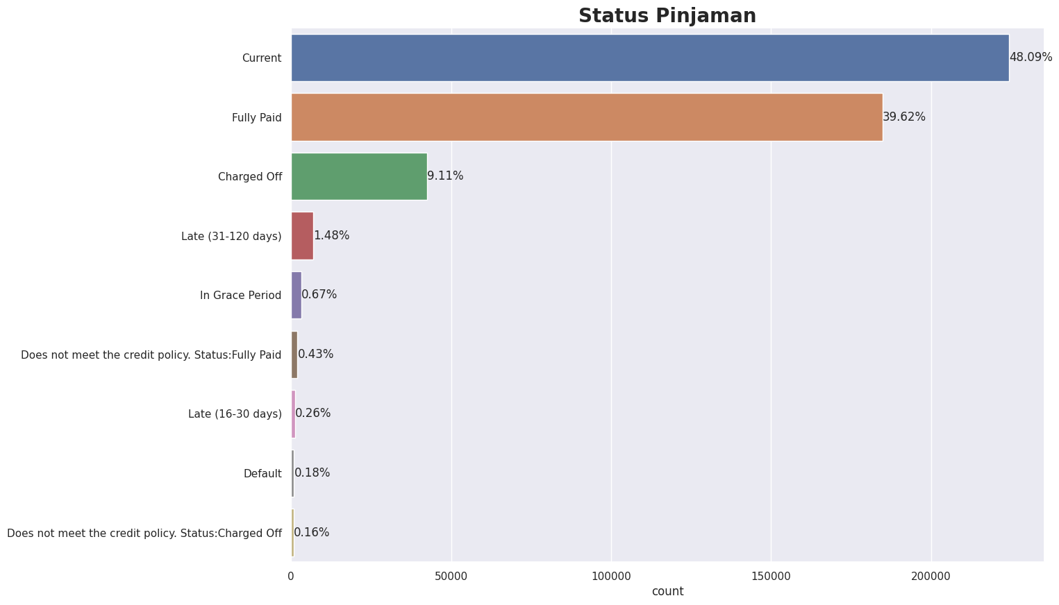
EDA
Sebagian besar pinjaman sedang berjalan (tidak mengalami keterlambatan) dan sudah sepenuhnya dilunasi.

Slide 7
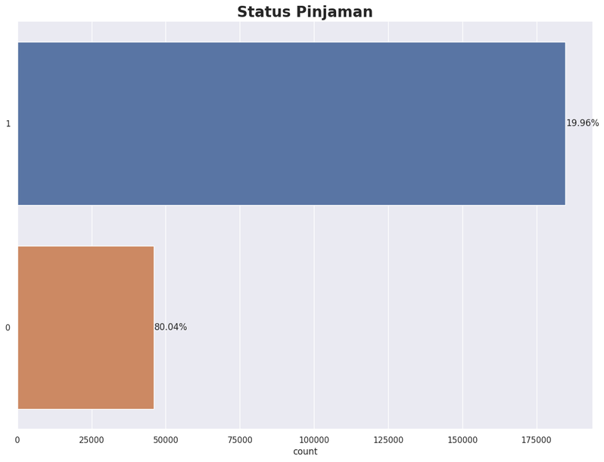
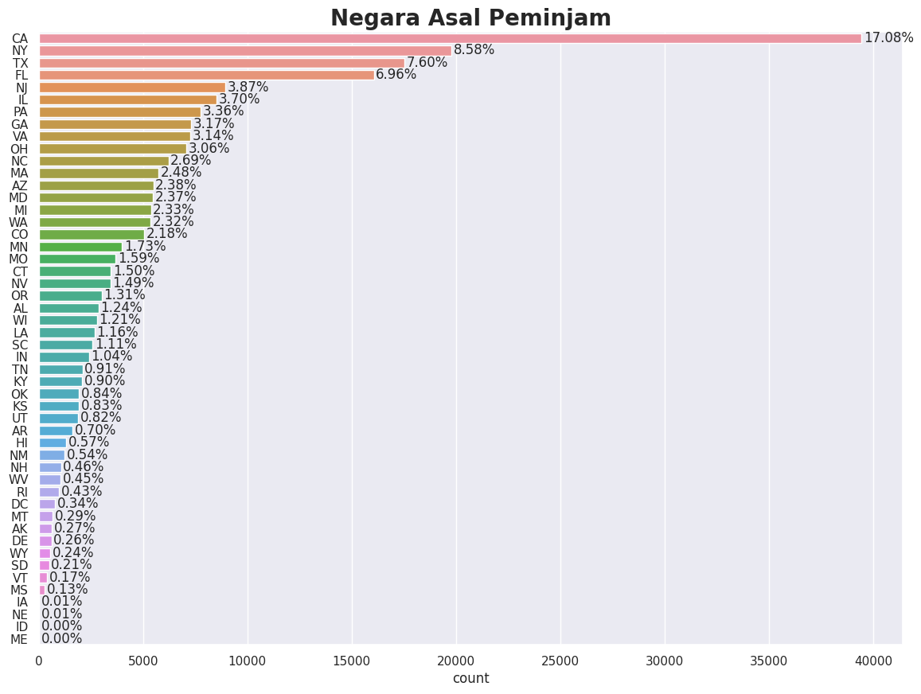
EDA
Penerimaan peminjaman yang sangat tinggi yaitu 80.04% perlu dipertimbangkan oleh perusahaan karena dapat berdampak besar pada kesehatan keuangan dan dapat meningkatkan risiko bagi perusahaan.
80.04%
Mayoritas peminjam berasal dari negara Kanada. Perusahaan harus memperhatikan perbedaan dalam karakteristik dan kondisi ekonomi negara-negara asal peminjam.
19.96%

Slide 8
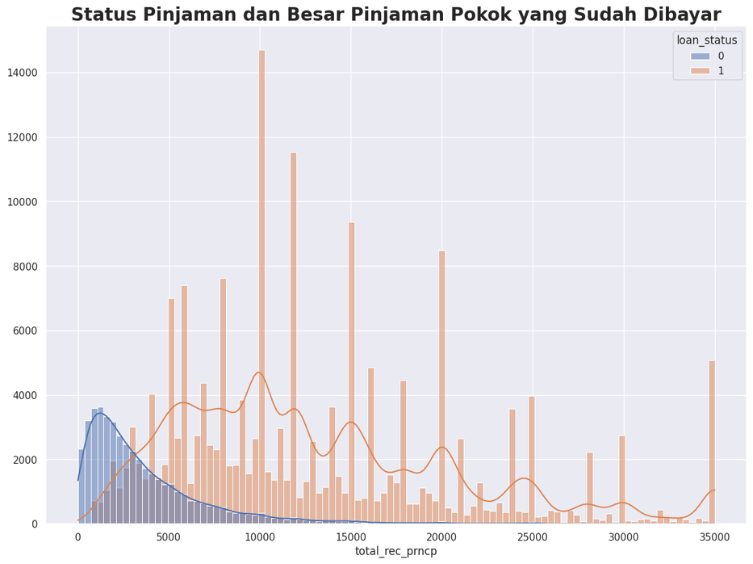
EDA
Rata-rata pembayaran utama (principal) hampir mencapai 0 untuk pinjaman yang memiliki status "Charged Off". Menunjukkan bahwa banyak debitur dengan status pinjaman buruk yang belum dapat membayar kembali uang pokok pinjaman.
Pinjaman dengan status buruk cenderung memiliki jumlah pinjaman yang lebih tinggi, menandakan risiko yang lebih tinggi dalam memberikan pinjaman besar.

Slide 9


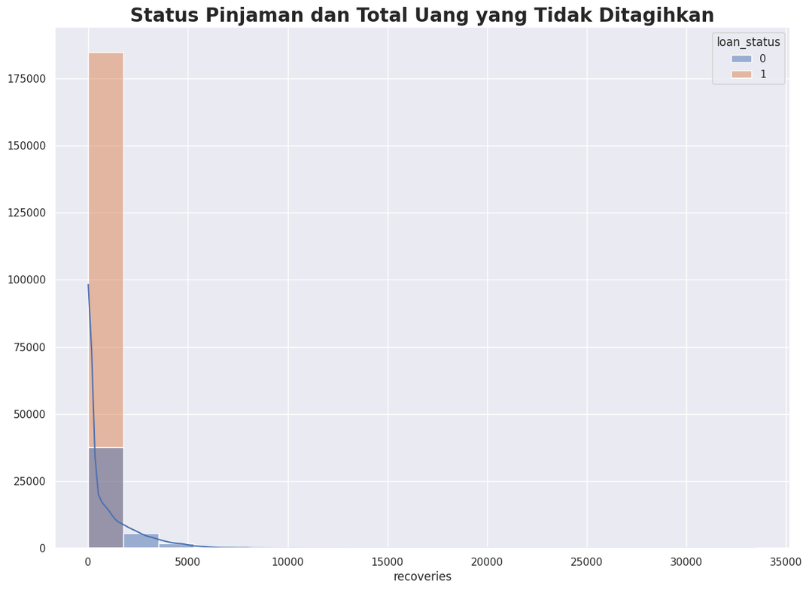
EDA
Orang dengan status pinjaman buruk yang paling banyak memiliki "Charge Off Recoveries". Hal ini menandakan bahwa orang dengan status kredit yang buruk cenderung memiliki kesulitan dalam membayar kembali pinjaman.

Slide 10
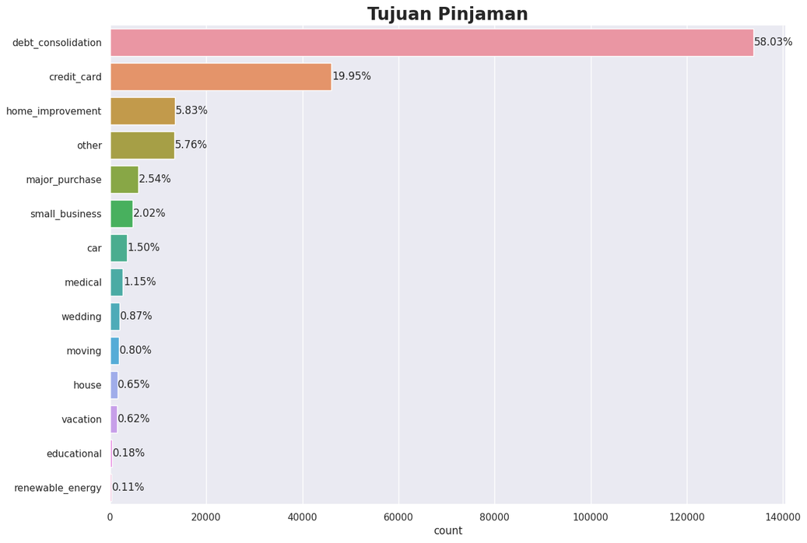
EDA
Lebih dari setengah peminjam memiliki tujuan untuk menutup pinjaman sebelumnya, menandakan potensi untuk pelanggan yang setia dan berkomitmen membayar pinjaman tepat waktu.
Mayoritas peminjam memiliki tujuan konsumsi dibandingkan dengan tujuan untuk bisnis, renovasi, dan pendidikan.

Slide 11
DATA PROCESSING
Remove kolom dengan Missing value > 50%, kolom dengan data uniqe 100%, dan kolom yang terdiri dari satu nilai.
Melihat korelasi masing-masing kolom terhadap 'Loan status', remove korelasi < 0.01.
Remove kolom kategorik yang dianggap tidak berpengaruh terhadap prediksi 'Loan status'.
Mengisi missing value dengan nilai modus.
Setelah diproses, data yang digunakan untuk lanjut ke tahap permodelan terdiri dari 230.795 dan 31 kolom. Dimana kolom-kolom tersebut memiliki pengaruh terhadap pengambilan keputusan pada 'Loan status'.

Slide 12

DATA PROCESSING
Memisahkan label dan fitur dari data
Label shape: (230795,)
Features shape: (230795, 30)
Normalisasi fitur numerik
OneHotEncode fitur kategorik
Menggabungkan fitur menjadi (230795, 326)
Memisahkan data train dan data test dengan perbandingan 0.80 dan 0.20

Slide 13
loan_amnt
funded_amnt
funded_amnt_inv
term
int_rate
installment
grade
annual_inc
issue_d
loan_status
dti
delinq_2yrs
inq_last_6mths
open_acc
revol_bal
revol_util
total_acc
out_prncp
out_prncp_inv
total_pymnt
total_pymnt_inv
total_rec_prncp
total_rec_int
total_rec_late_fee
recoveries
collection_recovery_
last_pymnt_d
last_pymnt_amnt
last_pymnt_pull_d
tot_cur_bal
total_rev_hi_lim
DATA USED

Slide 14
METHOD
XGBoost (Extreme Gradient Boosting) merupakan algoritma ensemble yang sangat populer dan kuat dengan menggabungkan beberapa model prediksi sederhana (weak learners) menjadi model yang kuat (strong learner). Kelebihan XGBoost dan alasan mengapa model ini sangat cocok :
Kemampuan Akurasi Tinggi
Penanganan Data Tidak Seimbang
Regularisasi dan Pengendalian Overfitting
Kecepatan dan Efisiensi
Kemampuan Penanganan Fitur yang Hilang
Interpretabilitas dan Feature Importance
Skalabilitas dan Portabilitas

Slide 15


EVALUATION
XGBoost
(Extreme Gradient Boosting)
0
9088
123
Metode dengan hasil terbaik diperoleh dengan tingkat akurasi
data train 99.91% dan data test 99.64%. Precision, recall, dan f1-score bernilai 99.9%
41
36907
1
Confusion Matrix
Memprediksi kesesuaian (hitam) lebih besar dari kesalahan prediksi (putih).
0
1

Slide 16
RECOMENDATION
Menerapkan kebijakan kredit yang lebih ketat
Mengawasi portofolio pinjaman dengan cermat dan melakukan analisis lebih mendalam pada peminjam dengan status buruk untuk mengurangi risiko non-performing loan (NPL).
Menganalisis profil dan kondisi ekonomi negara-negara asal peminjam
Menilai dengan cermat nilai jaminan dan menghitung Loan-to-Value (LTV) untuk mengurangi risiko kerugian dalam kasus default.
Dengan pendekatan yang berfokus pada analisis data dan risiko, perusahaan dapat mengoptimalkan kinerja portofolio pinjaman dan mengurangi potensi risiko kredit.

Slide 17





THANK YOU
LINKEDIN
linkedin.com/in/arfyani-deiastuti-ab137b16a
EMAIL
arfyanideia@gmail.com
PHONE NUMBER
+62 82269735929

